Slide 1

CHÀO MỪNG QUÝ GIẢNG VIÊN
Giảng viên hướng dẫn: Trần Văn Huy
Nhóm 3
Lớp: DP20302

Slide 2

DỰ ÁN 1
THỰC TRẠNG LƯƠNG DATA
AI TOÀN CẦU 2020–2023
DỰ BÁO 2024

Slide 3
Mục lục
1. Giới thiệu thành viên
2. Giới thiệu dự án
3. Chuẩn hóa dữ liệu
4. Dashboard báo cáo chi tiết
5. Tổng kết toàn phần
6. Kết luận & kiến nghị

Slide 4





1. Giới thiệu thành viên
Doãn Thúc Định
Nguyễn Sỹ Toàn
Nguyễn Ngọc
Phương Anh
Nguyễn Minh Sang
Diệp Thế Tài

Slide 5
2. GIỚI THIỆU DỰ ÁN
MỞ ĐẦU
Đây là dự án phân tích toàn diện dựa trên tập dữ liệu thực tế gồm 3.755 mức lương trong file ds_salaries.csv nhằm kể lại hành trình 4 năm bùng nổ của ngành Data & AI
Đồng thời đưa ra lộ trình lương tối ưu cho nhân sự ngành này trong giai đoạn 2025–20261
Mục tiêu dự án
Hé lộ xu hướng lương thực tế: Phân tích các con số không "màu mè" từ năm 2020 đến 2023 để thấy rõ sự biến động của thị trường.
Xác định các yếu tố then chốt: Tìm ra đâu là những nghề "hot" nhất, cấp bậc nào mang lại thu nhập cao nhất, hình thức làm việc (Remote/On-site) và quốc gia nào trả lương hậu hĩnh nhất.

Slide 6
Đặt vấn đề Câu chuyện dữ liệu

Slide 7
“Năm 2020, khi cả thế giới đóng cửa vì đại dịch, ngành data vẫn âm thầm tồn tại với vỏn vẹn 76 dòng lương trong dữ liệu thu thập được, mức lương trung bình chỉ đạt 92.000 USD, chỉ ba năm sau, vào năm 2023, tập dữ liệu đã phình to lên 3.755 dòng và mức lương trung bình vọt lên 149.045 USD — tăng hơn 60%.
Câu chuyện dữ liệu không chỉ là những con số, là "nhật ký sống động" của một thế hệ kỹ thuật số. Từ chỗ bị kìm hãm bởi đại dịch, ngành Data/AI đã bùng nổ trở thành "mỏ vàng" của thập kỷ. Remote work từng là “VUA" nhưng nay đã nhường chỗ cho sự trở lại của văn phòng (On-site). Israel âm thầm vượt Mỹ để trả lương cao”

Slide 8
Giải thích về bộ dữ liệu
Dữ liệu được sử dụng là file ds_salaries.csv với cấu trúc
gốc gồm 11 trường thông tin quan trọng
work_year: Năm làm việc (2020-2023).
experience_level: Cấp bậc kinh nghiệm (EN, MI, SE, EX).
employment_type: Hình thức tuyển dụng (Full-time, Part-time...).
job_title: Tên vị trí công việc (93 loại khác nhau).
salary_in_usd: Mức lương đã quy đổi sang USD (đây là cột chính để phân tích).
remote_ratio: Tỷ lệ làm việc từ xa (0, 50, 100).
company_size: Quy mô công ty (S, M, L).
Và các thông tin về địa điểm công ty, nơi cư trú của nhân viên.

Slide 9
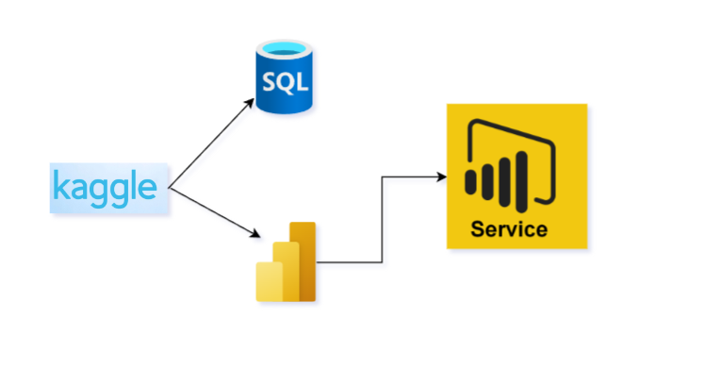
3. Chuẩn hóa dữ liệu
Sơ đồ hệ thống

Slide 10
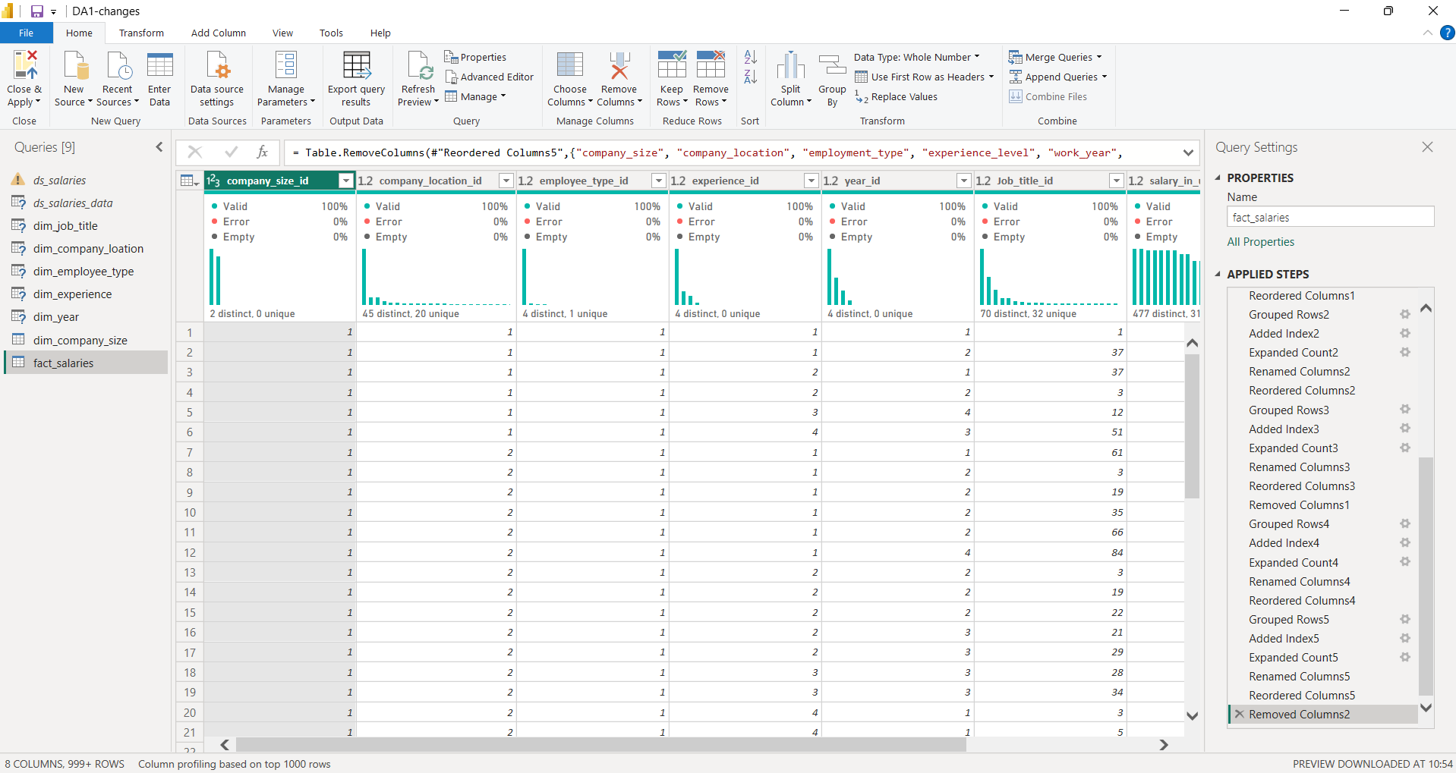
Xử lý dữ liệu
Các bước:
Xóa trùng lặp, remove cột thừa
Tạo các ID tương ứng với các cột
Tạo các bảng dim

Slide 11
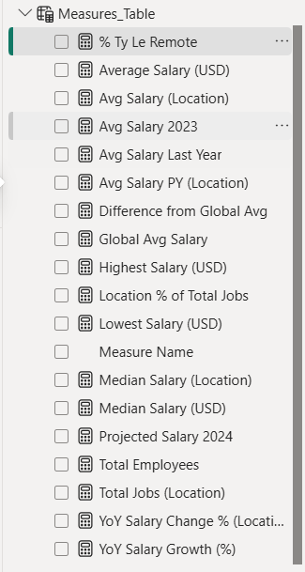
Xử lý dữ liệu
Các measure sử dụng

Slide 12
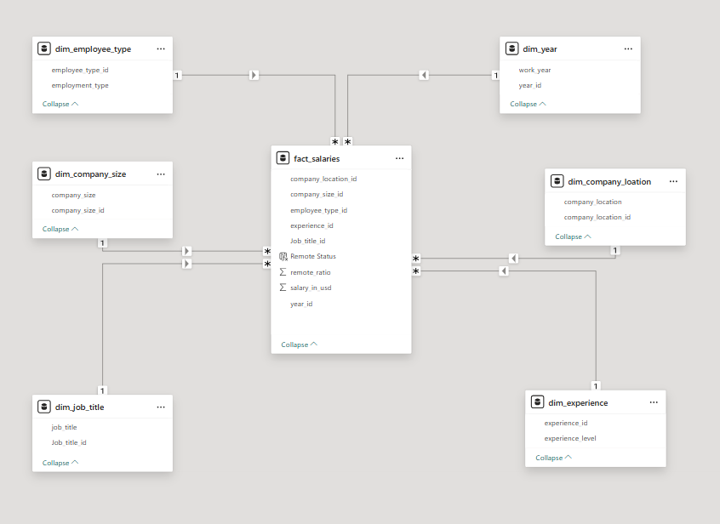
Xử lý dữ liệu
Mô hình dữ liệu

Slide 13
4. Dashboard báo cáo chi tiết

Slide 14
Dashboard Chi tiết
1
Data Science & AI Salary Analysis 2020–2023

Slide 15
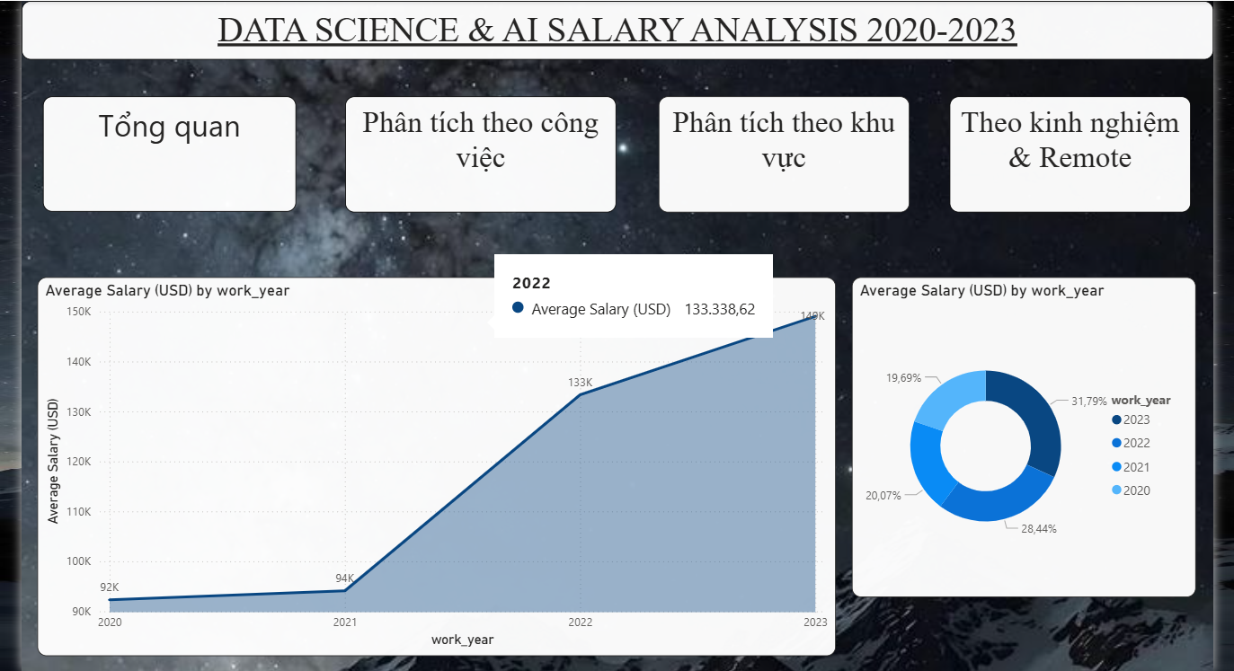

Slide 16
Nhận xét
2020 → 2021: tăng nhẹ (92K → 94K)
2021 → 2022: tăng mạnh (94K → 133K)
giai đoạn bùng nổ nhu cầu Data/AI.
2022 → 2023: tiếp tục tăng nhưng chậm hơn (133K → 140K).
➡️ Xu hướng chung: Lương ngành Data Science & AI tăng rõ rệt trong 4 năm được phân tích.

Slide 17
Tổng kết
Tăng mạnh nhất vào năm 2022
Năm 2023 có mức lương cao nhất và chiếm tỷ trọng lớn nhất trong tổng mức lương 4 năm
Dashboard được thiết kế với các mục để phân tích thêm theo công việc, khu vực, kinh nghiệm & remote
Lương ngành DS/AI tăng đều trong giai đoạn 2020–2023.

Slide 18
Dashboard Tổng quan
2
Data Science & AI Salary Analysis 2020–2023

Slide 19
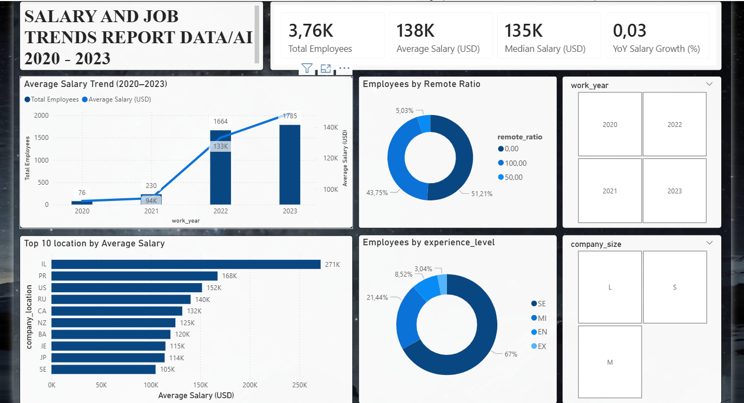

Slide 20
Tổng kết
Ngành Data/AI có lương tăng mạnh từ 2021 → 2022.
Nhân sự Senior chiếm đa số, ảnh hưởng đến
mức lương trung bình cao.
Hình thức làm việc chủ yếu: Office + Hybrid,
remote 100% rất thấp.
Israel, Mỹ và Puerto Rico là những nơi trả lương cao nhất.
Tăng trưởng lương YoY chỉ 3% → thị trường đang dần bão hòa

Slide 21
Report Theo công việc
3
Data Science & AI Salary Analysis 2020–2023

Slide 22
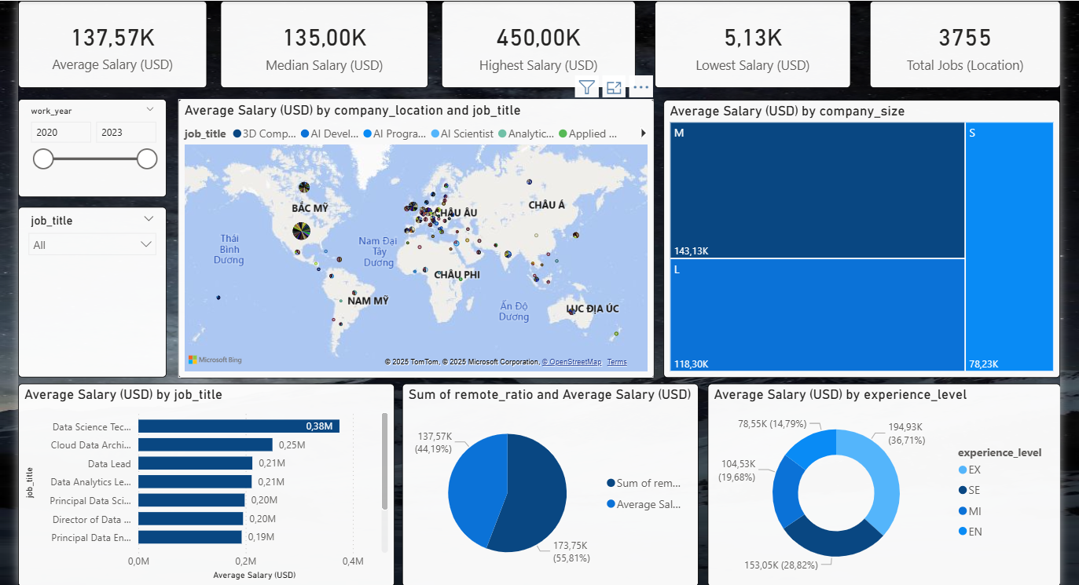

Slide 23
Tổng kết
📌 Theo khu vực
Mỹ, Israel, Anh, Đức, Canada dẫn đầu lương cao nhất.
Châu Á: Singapore, Nhật nổi bật.
📌 Theo công việc
Tech Lead và Architect là những job top 1 lương.
Data Scientist thường không cao bằng Data Engineer/Architect
📌 Theo quy mô công ty
Medium-size trả cao nhất.
Small công ty trả thấp nhất.
📌 Theo mức độ remote
Làm remote trả cao hơn onsite.
📌 Theo kinh nghiệm
EX highest > SE > MI > EN.

Slide 24
Report Theo khu vực
4
Data Science & AI Salary Analysis 2020–2023

Slide 25
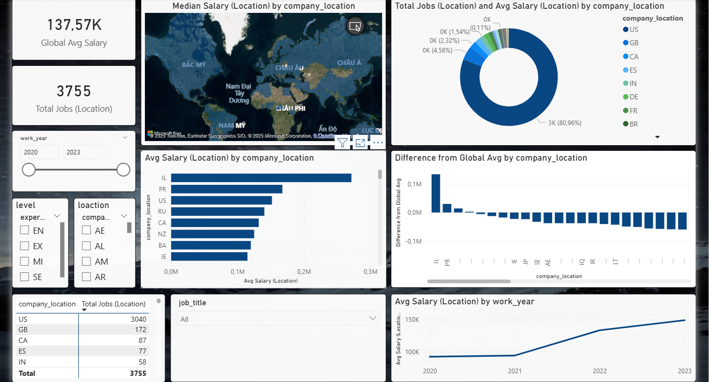

Slide 26
Tổng kết
✔ US chiếm phần lớn số lượng công việc
✔ Israel là nước trả lương trung bình cao nhất
✔ Lương trung bình toàn cầu khoảng 137K
✔ Lương tăng dần qua các năm
✔ Một số quốc gia thấp hơn mức trung bình khá nhiều

Slide 27
Report kinh nghiệm - remote
5
Data Science & AI Salary Analysis 2020–2023

Slide 28
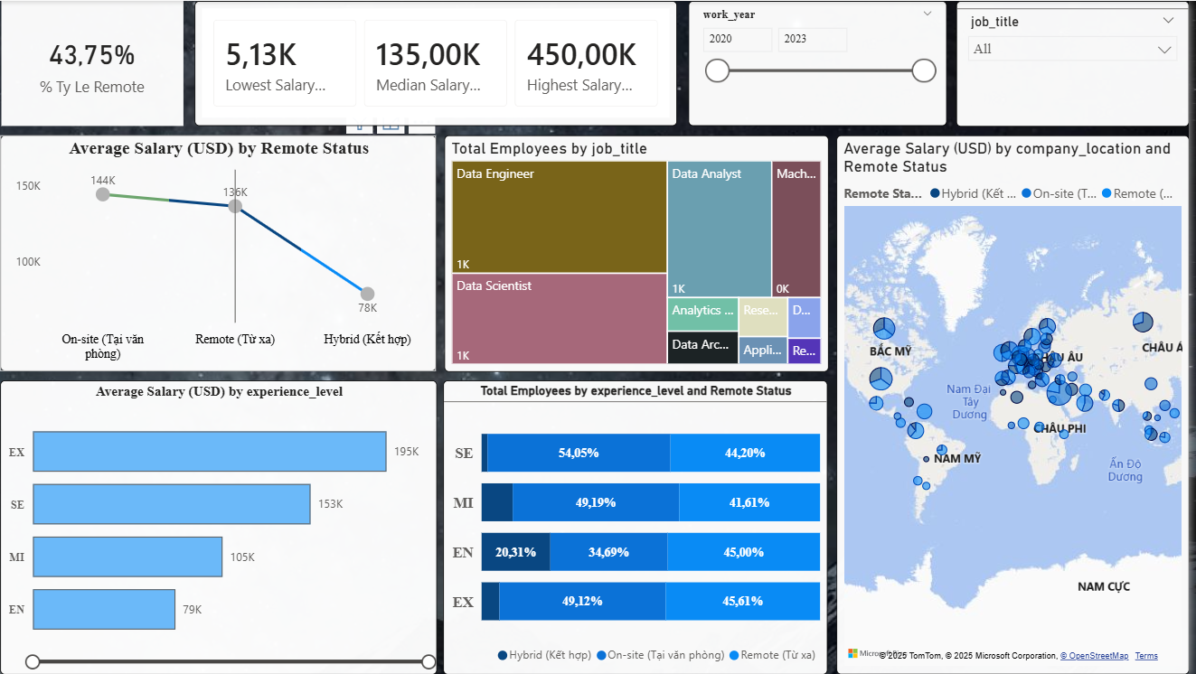

Slide 29
📌 Nhận xét
Với vị trí cấp thấp đến cao chiếm tỷ lệ remote cao
Entry-level làm remote 🡪 chi phí thấp.
Expert làm remote 🡪 mức tự chủ cao.
Nhóm mid-level, senior 🡪 tỷ lệ hybrid cao nhất.

Slide 30
Report Dự đoán tăng trưởng lương năm 2024
6
Data Science & AI Salary Analysis 2020–2023

Slide 31
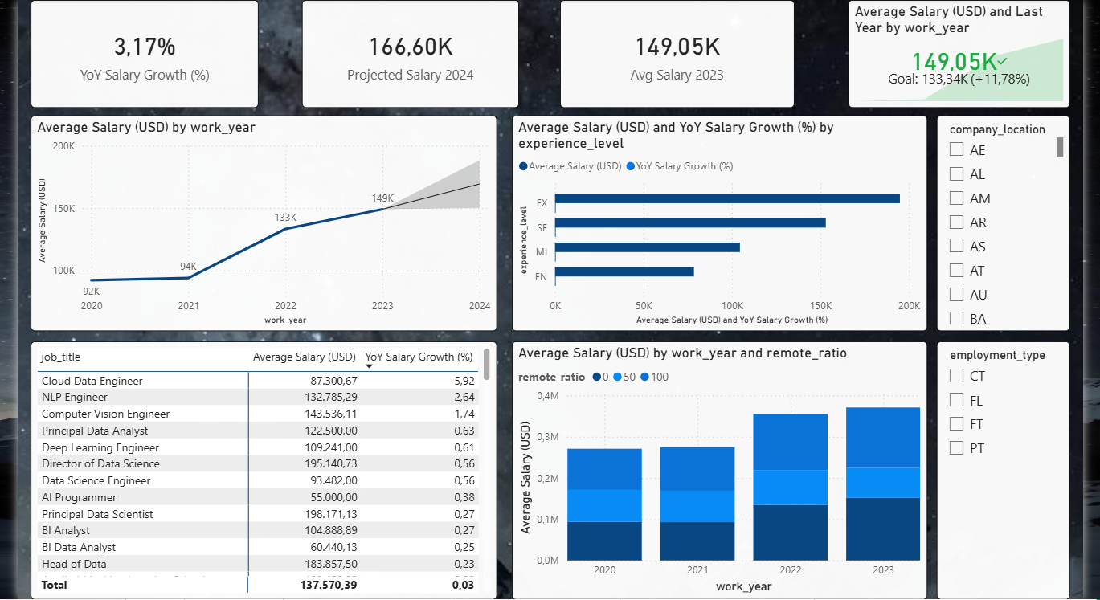

Slide 32
📌 Nhận xét
Nhóm Data Leader - Scientist cao cấp có thu nhập vượt trội so với nhóm Analyst và các vai trò kỹ thuật junior.

Slide 33
Tổng kết
On-site có lương cao nhất
Hybrid thấp nhất.
Data Engineer, Data Analyst, Data Scientist số lượng áp đảo.
Remote chiếm 43.75% — khá phổ biến trong ngành dữ liệu.
Lương tăng mạnh theo kinh nghiệm
Đặc biệt ở mốc Senior trở lên.
Remote phổ biến ở cả hai nhóm: Entry và Expert.
Các trung tâm dữ liệu lớn tập trung ở Bắc Mỹ và châu Âu.

Slide 34
5. TỔNG KẾT TOÀN PHẦN
2020–2023
Lương ngành Data Science & AI tăng mạnh
Tập trung chủ yếu tại Mỹ
Thiên nhiều về Senior-level
Mức lương cao nhất thuộc các vị trí Lead/Architect
Mô hình remote chiếm gần 44% toàn thị trường.

Slide 35
6. Kết luận & kiến nghị
Ngành Data/AI vẫn tăng trưởng mạnh về thu nhập.
Chênh lệch lương theo kinh nghiệm và chức danh rất lớn.
Remote trở thành lợi thế cạnh tranh trong định giá mức lương.
Dự báo 2024 tiếp tục năm tăng trưởng lương đáng kể (~166K).
Kết luận
Doanh nghiệp nên xem xét điều chỉnh quỹ lương, đặc biệt cho nhóm senior và expert để giữ chân nhân tài.
Nên mở rộng tuyển dụng remote để tiếp cận lực lượng nhân sự toàn cầu.
Đầu tư đào tạo để nhân viên junior nâng cấp kỹ năng, hướng đến mid/senior vì biên độ chênh lệch lương lớn.
Kiến nghị

Slide 36

We sincerely appreciate you taking the time to listen to our presentation

